Slide 1
Мастер-класс подготовила учитель-логопед Стаценко Валентина Георгиевна

Slide 2
ТРЕНИРОВКА УМА С ПОМОЩЬЮ ГИМНАСТИКИ ДЛЯ МОЗГА Содержание:
Основные функции головного мозга.
Что такое гимнастика для мозга?
Зачем мозгу нужна гимнастика?
Положительное влияние гимнастики для мозга .
Лучшие упражнения.

Slide 3
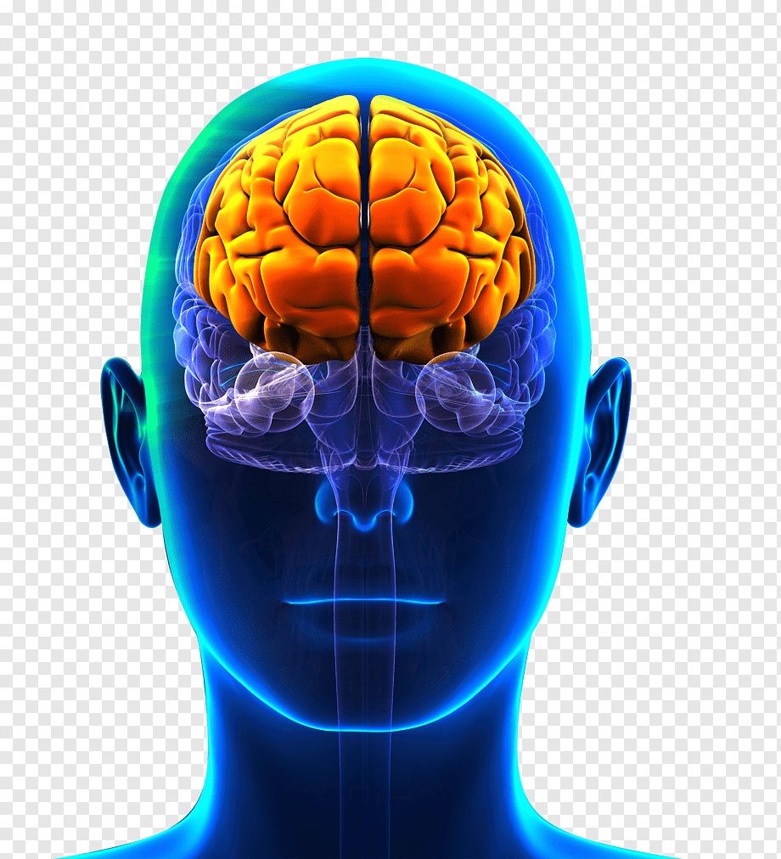

Slide 4
Функции полушарий

Slide 6
Если нарушается проводимость через мозолистое тело
Ведущее полушарие берет на себя большую нагрузку, а другое блокируется. Оба полушарие начинают работать без связи. Нарушаются пространственная ориентация, адекватное эмоциональное реагирование, координация работы зрительного и аудиального восприятия с работой пишущей руки. Ребенок в таком состоянии не может читать и писать, воспринимая информацию на слух или глазами.

Slide 7
Схематично его изображают в виде «гомункулуса» (человечка), части тела которого пропорциональны зонам мозга, в которых они представлены. Пропорции этого человечка соответствуют представлению нашего тела в коре головного мозга. Около трети занимает кисть руки, еще треть — губы, язык, гортань, т.е. речевой аппарат, остальное тело непропорционально мало.
Поэтому пальцы рук, губы и язык с большим числом нервных окончаний изображаются крупнее, чем туловище и ноги.

Slide 8
Мозолистое тело (межполушарное взаимодействие) можно развить через кинезиологические упражнения. Кинезиология – наука о развитии головного мозга через движение. Она существует уже двести лет и используется во всем мире. Кинезиологические упражнение – это комплекс движений позволяющих активизировать межполушарное воздействие. Кинезиологическими движениями пользовались Гиппократ и Аристотель. Кинезиологические упражнения развивают мозолистое тело, повышают стрессоустойчивость, синхронизируют работу полушарий, улучшают мыслительную деятельность, способствуют улучшению память и внимания, облегчают процесс чтения и письма.

Slide 9
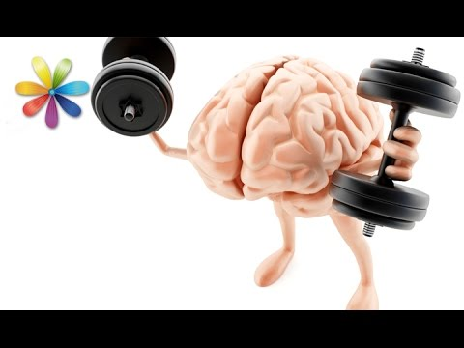
Цели кинезилогических упражнений
развитие межполушарного взаимодействия,
синхронизация работы полушарий,
развитие мелкой моторики,
развитие способностей,
развитие памяти, внимания, речи
развитие мышления
повысить способности к произвольному контролю.

Slide 10
ЛУЧШИЕ УПРАЖНЕНИЯ ДЛЯ ДЕТЕЙ
Синхронный рисунок. Нужно одновременно обеими руками нарисовать одно и то же изображение. Одновременное взаимодействие обеих рук синхронизирует мозговые связи между нейронами полушарий. Это помогает улучшить мелкую моторику и развить образное мышление.

Slide 11
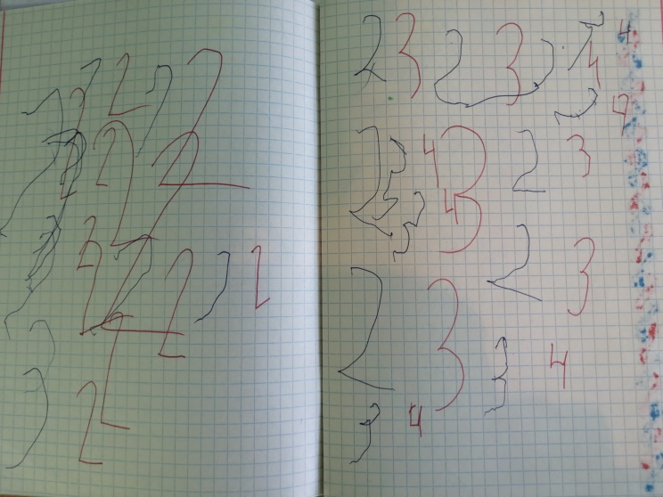
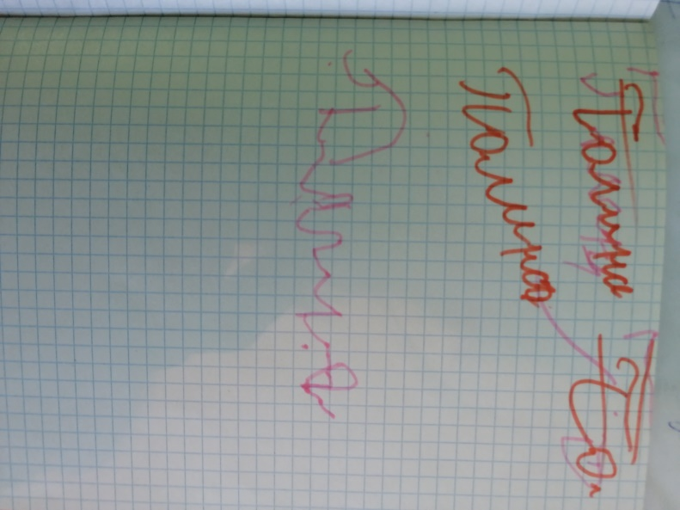
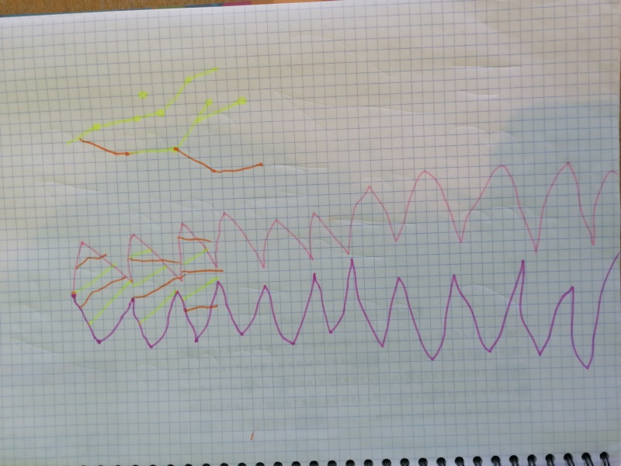
ЛУЧШИЕ УПРАЖНЕНИЯ ДЛЯ ДЕТЕЙ
Цель: согласованное развитие работы левого и правого полушария
Задачи: координация пространственного и зрительного восприятия, ведомой и ведущей руки.

Slide 12
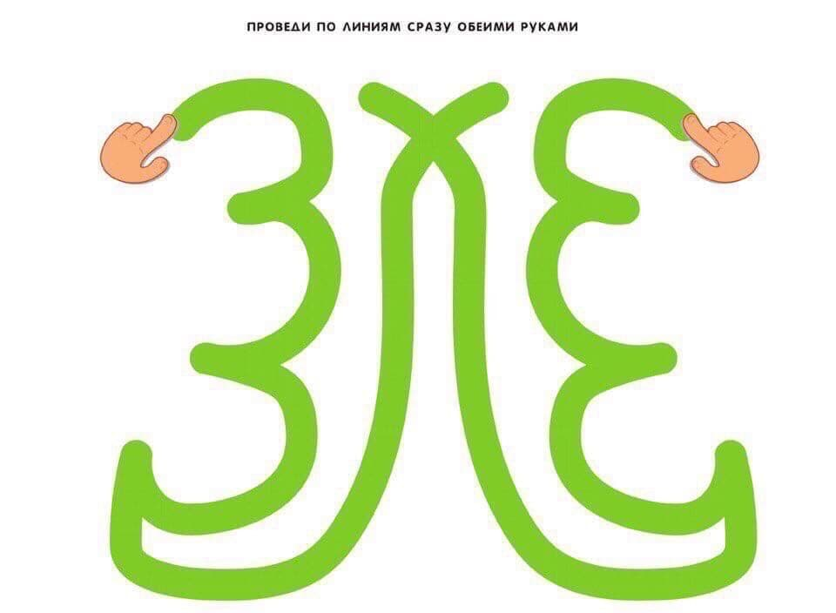

Slide 13
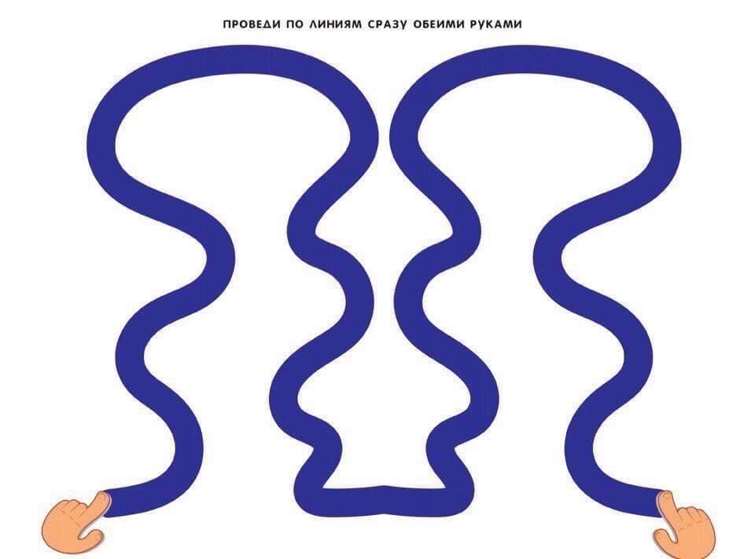

Slide 14
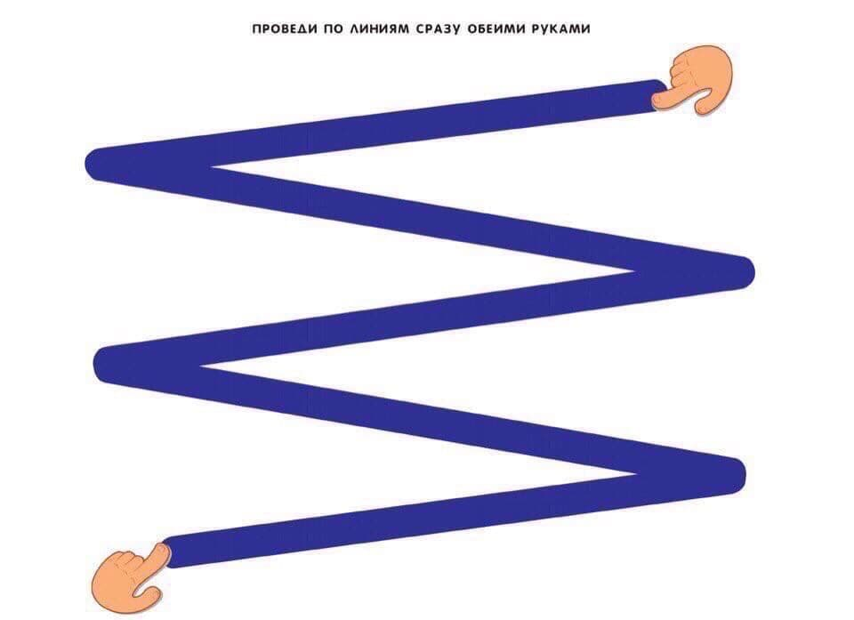

Slide 16
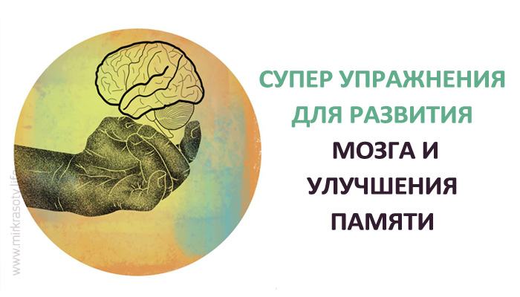
Сводим пальцы-укрепляем память
2. Упражнение «Ухо-Нос»
3. Упражнение «Пистолет-Заяц»

Slide 17
Следует помнить:
Во время занятия проводить такие упражнения можно только в том случае, если идет стандартная работа.
Творческую деятельность прерывать кинезиологическими упражнениями нецелесообразно.
Если же детям предстоит интенсивная умственная нагрузка, то комплекс упражнений лучше проводить перед работой.
Под влиянием кинезиологических тренировок в организме происходят положительные структурные изменения. При более интенсивной нагрузке и значительные изменения.

Slide 18
Спасибо за внимание!

